Slide 1
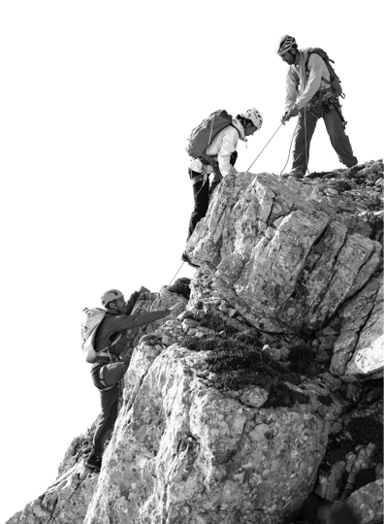
Поможем снизить Time to Market и вовлечь продуктовые команды в процессы DevSecOps

Slide 2
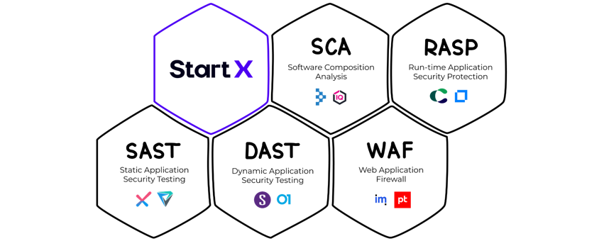
Люди делают продукт безопасным

Slide 3
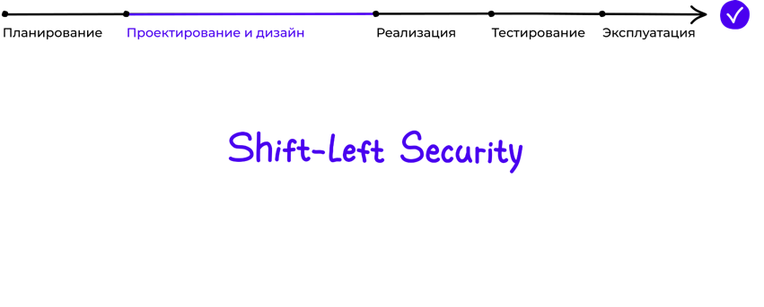
Подход Shift-Left Security
Внедрение проверок и практик безопасности в процессе SDLC так рано и так часто, как это возможно.

Slide 4
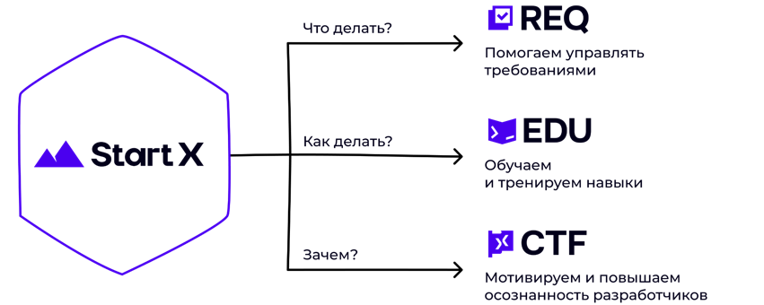
Наш подход к безопасной разработке

Slide 5
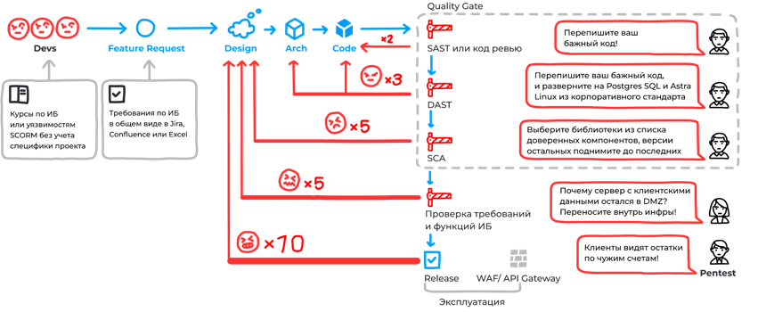
Технические инструменты применяются в самом конце процесса и замедляют выпуск релиза

Slide 6
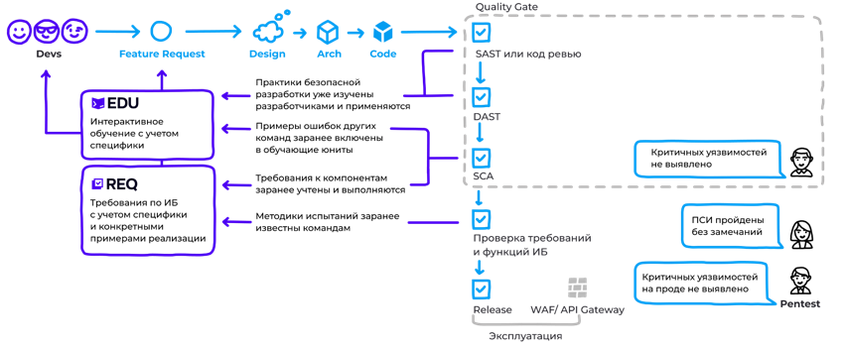
Start REQ и EDU ускоряют прохождение Quality Gates и выпуск релиза

Slide 7
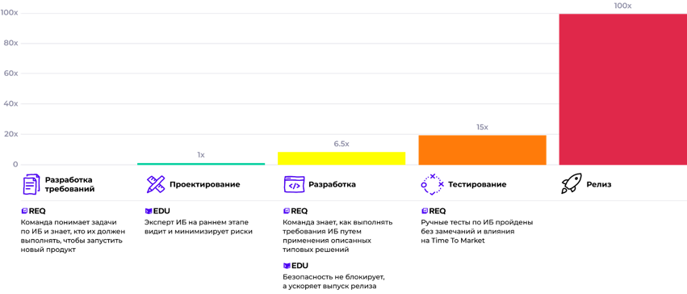
Относительная стоимость устранения дефектов на разных этапах разработки ПО

Slide 8

Чтобы создавать защищенные приложения AppSec или Teamlead должен
Обучает команду принципам безопасной разработки
Создает киберчемпионов
Вовлечь разработчиков в процесс DevSecOps.
Замотивировать их применять практики создания безопасных приложений.
Совершенствовать и ускорять разработку с учетом осознания важности вопросов безопасности.
Разработчики должны уметь применять на практике полученные знания и выпускать ПО с корректно реализованными механизмами защиты.
Разработчики должны знать, как устранить уязвимости в коде в зависимости от применяемого стека технологий.
Внедрить правильный и эффективный процесс обучения на основе реальных задач по коду.

Slide 9
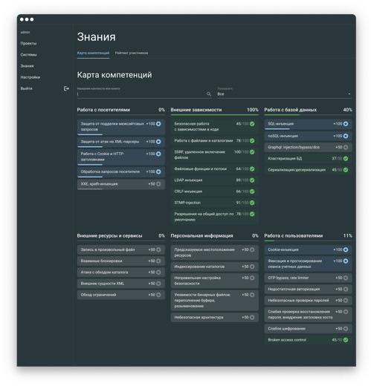
Start EDU
Для владельцев продуктов, AppSec-специалистов, тимлидов, разработчиков и других членов продуктовых команд.
Платформа интерактивного обучения навыкам написания красивого кода без уязвимостей.
На конкретных рабочих ситуациях и контекстах объясняет, как реализовать выставленные требования по безопасности в разрабатываемом ПО.

Slide 10
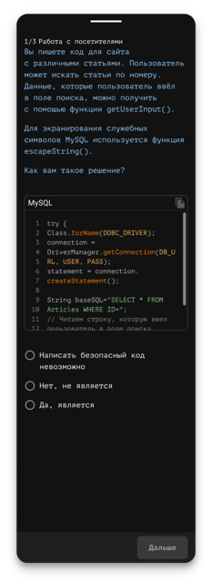
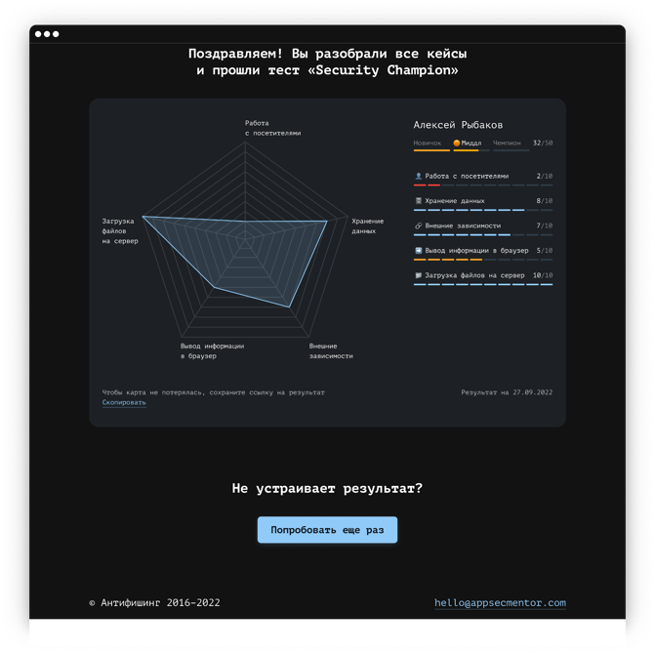
Шаг 0. Оценивает знания и навыки продуктовой команды

Slide 11
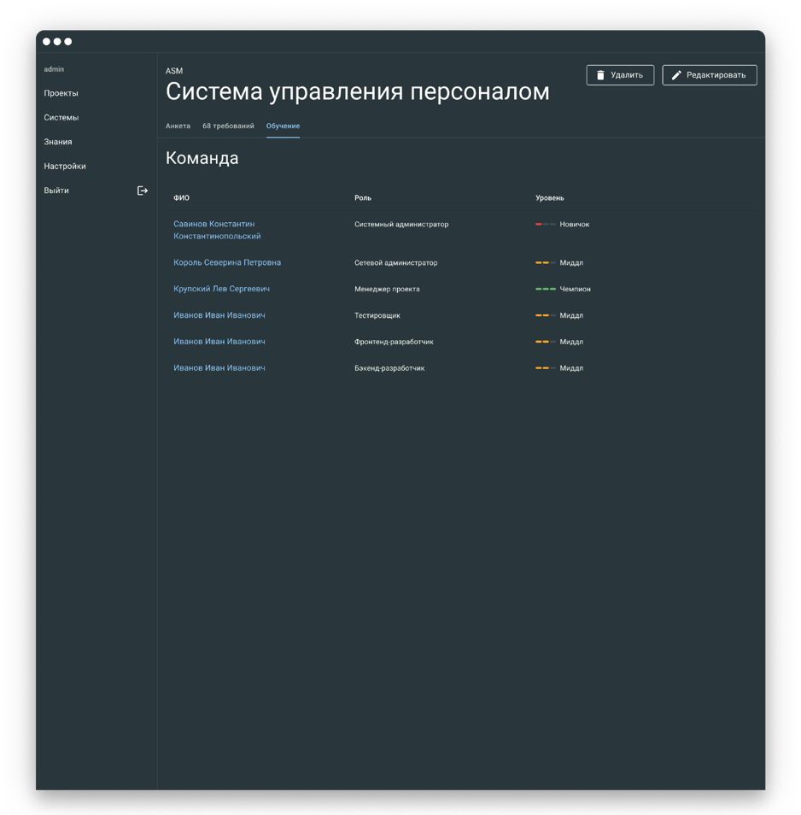
Шаг 1. Собирает команду проекта и определяет уровень знаний

Slide 12
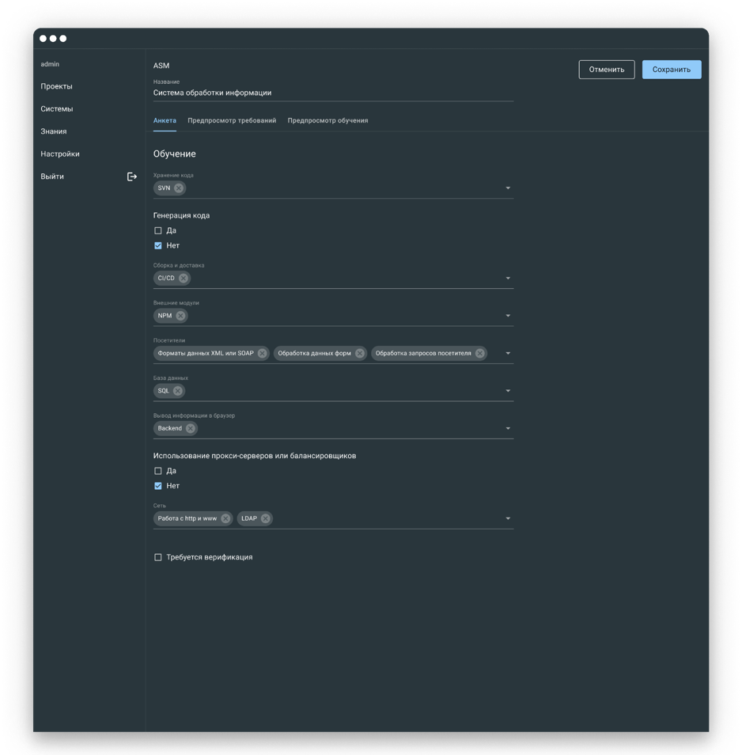
Шаг 2. Определяет характеристики и контексты приложения

Slide 13
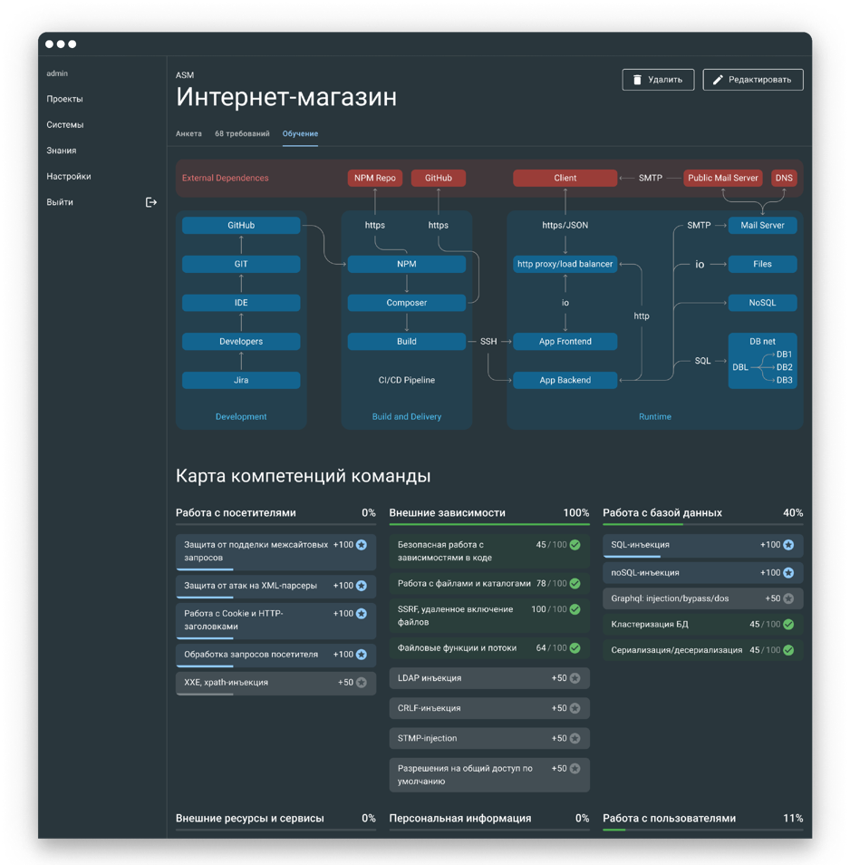
Шаг 3. Результат: архитектура приложения

Slide 14
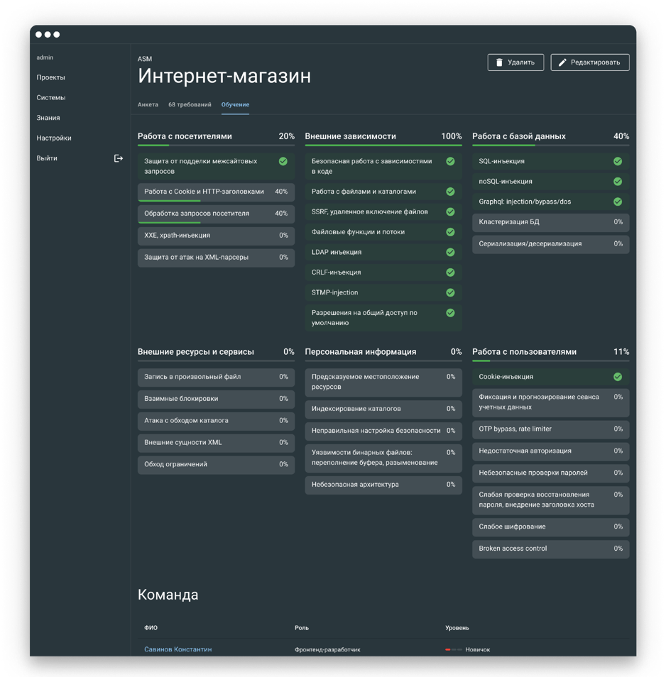
Шаг 4. Обучающие модули подбираются для каждого контекста автоматизированно

Slide 15
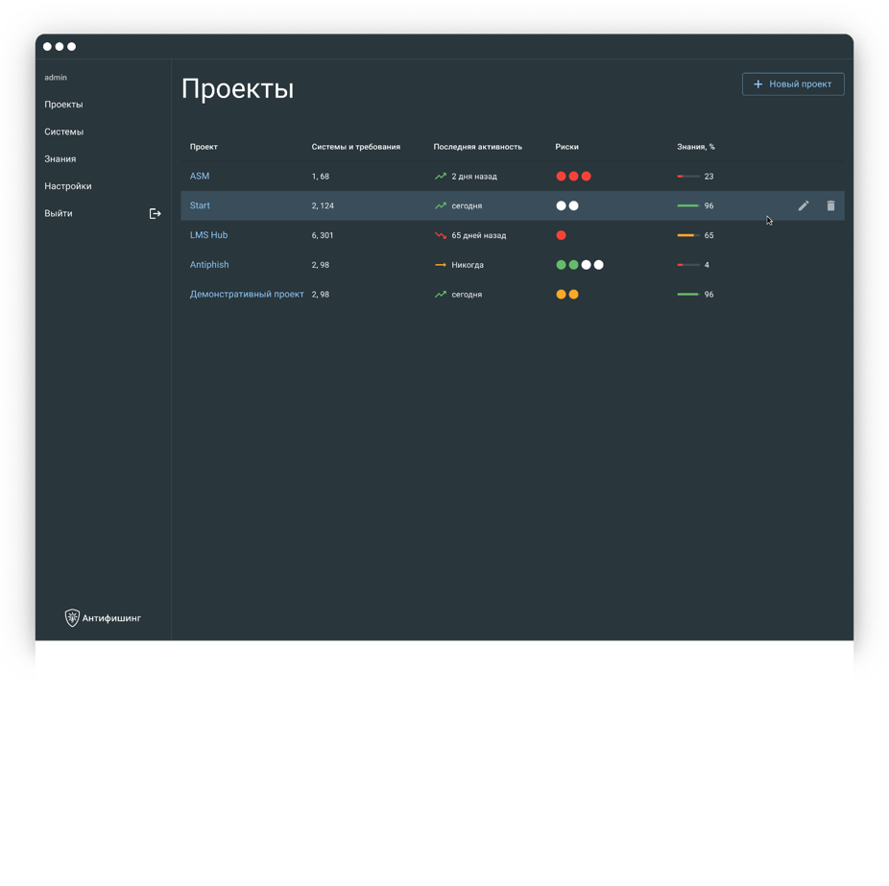
Шаг 5. Результат: Понятный план по обучению в разрезе проектов и продуктовых команд

Slide 16
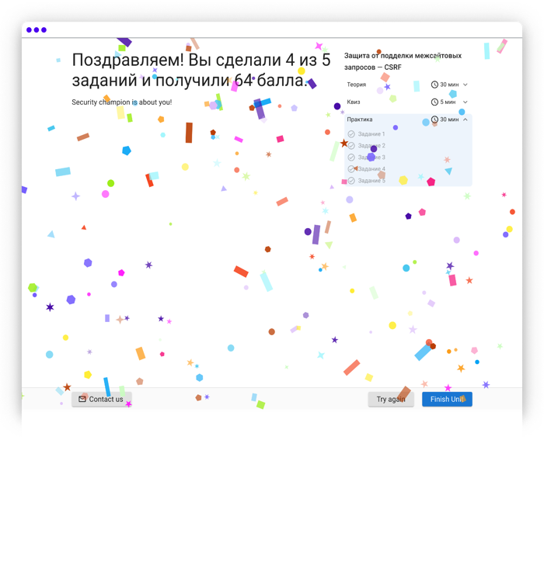
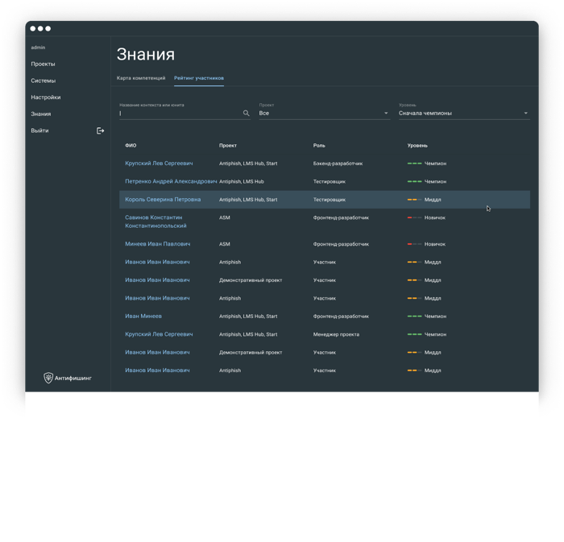
Мотивация

Slide 17
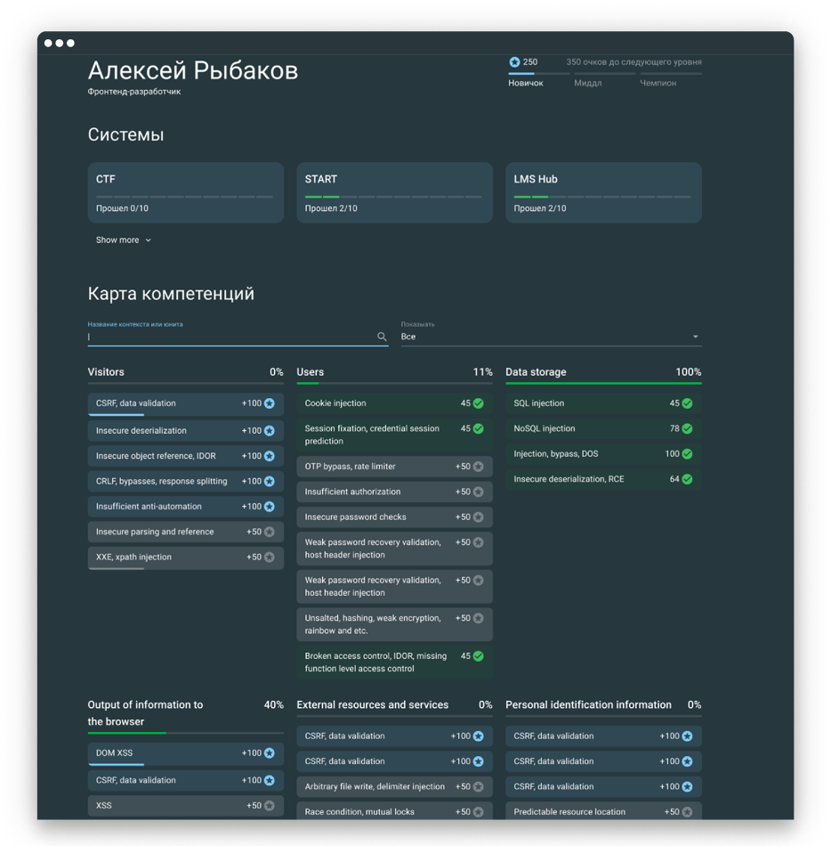
Персональная карта компетенций

Slide 18
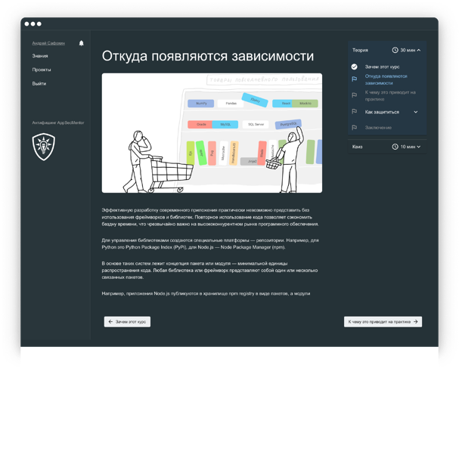
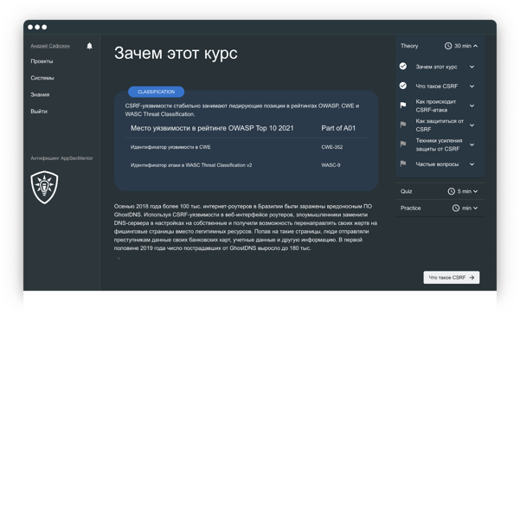
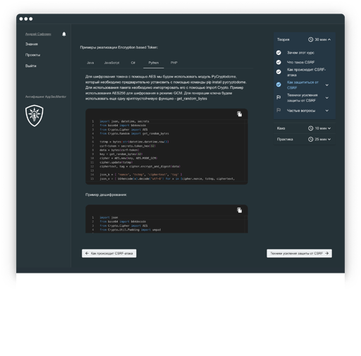
Теория и примеры кода
Сотрудники получают доступ к учебным модулям гибридной структуры.

Slide 19
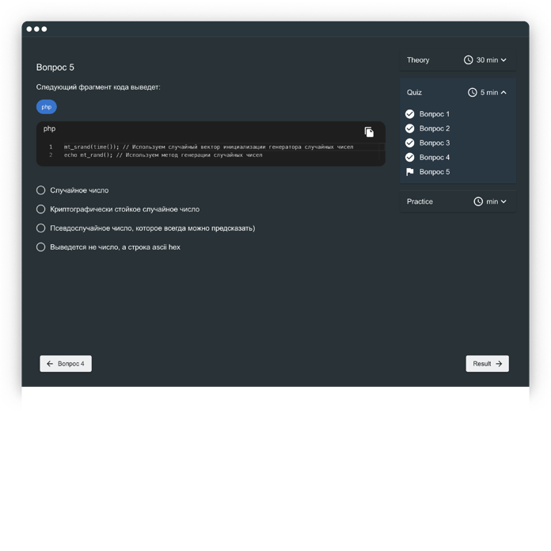
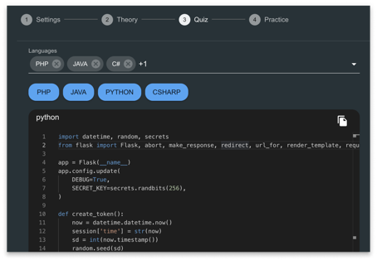
Квиз на реальных примерах

Slide 20
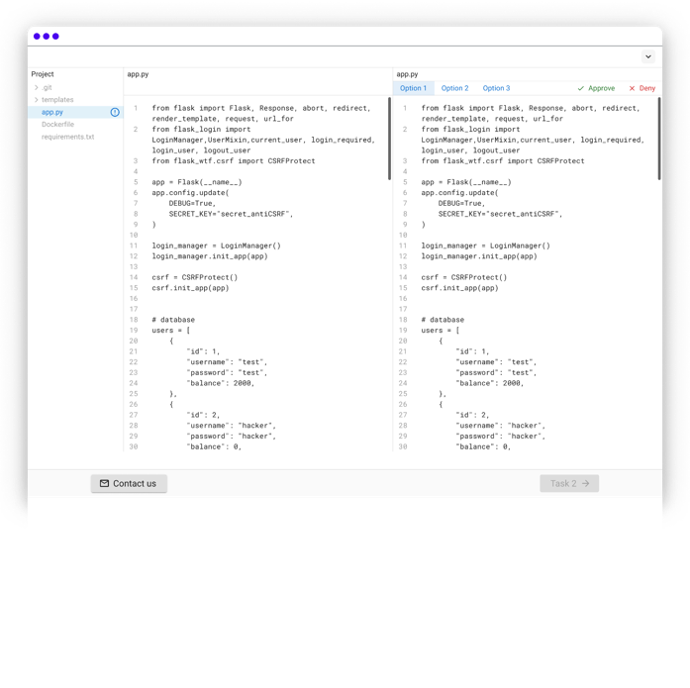
Практика ревью кода

Slide 21
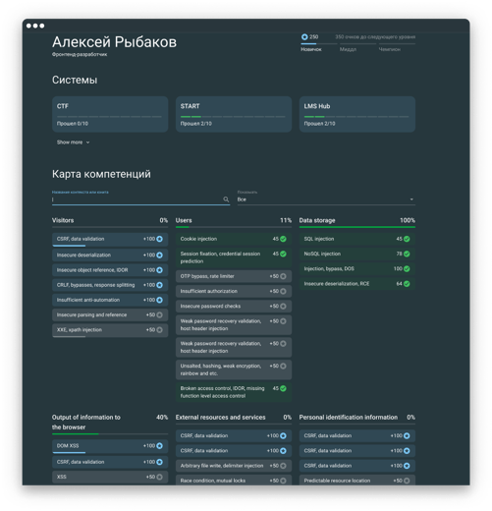
Результаты от применения Start EDU
Легко отчитаться и видеть прогресс
Разработчики непрерывно обучаются основам безопасной разработки и знают основные типы уязвимостей.
Не нужно откладывать релизы из-за ИБ
Умеют применить на практике полученные знания и выпускают ПО с корректно реализованными механизмами защиты.
Не нужно объяснять зачем и как писать безопасный код
Знают как устранять уязвимости в коде в зависимости от стека технологий.

Slide 22




На 40-90% сокращаются дефекты при тестировании компонентов и приложений (OSS, SAST, Код ревью, DAST)
Агрегированные данные по нашей клиентской базе позволяют говорить о значительном снижении количества ошибок:
Insecure Design
Broken Access Control
Cryptographic Failures
Security Misconfiguration
Injection
Identification and Authentication Failures

Slide 23
Start EDU кейс: крупная технологическая компания, разрабатывающая онлайн-сервисы
Дано
Задача
Научить продуктовые команды писать код без уязвимостей и помочь команде ИБ внедрить процесс безопасной разработки, который позволит:
Продуктовые команды мало интересуются вопросами безопасности продуктов и считают, что это задача ИБ.
У разработчиков нет времени, желания и мотивации самостоятельно разбираться в DevSecOps.
разработчикам самостоятельно находить уязвимости и правильно исправлять их в коде своих приложений;
разбирать и устранять замечания, полученные с Quality Gate;
повысить культуру безопасной разработки и воспитать кибер-чемпионов

Slide 24
Start EDU кейс: крупная технологическая компания, разрабатывающая онлайн-сервисы
Решение
Результаты
Разработчики непрерывно обучаются, не отрываясь от текущих рабочих задач.
Start EDU как инструмент, который помогает разработчикам научиться писать безопасный и качественный код с минимальным отвлечением от рабочих задач.
Разработчики применяют лучшие практики по безопасности приложений в процессе разработки ПО.
Кратно сократилось число уязвимостей. Триаж и доработки по требованиям безопасности занимают значительно меньше времени.
Снизился Time To Market.
Уменьшилось число конфликтов и жалоб со стороны продуктовых команд к командам безопасности.

Slide 25









Продукты Start X уже используют

Slide 26
Начать пилот Start EDU
Для формирования навыков написания безопасного кода
4 недели
В облаке вендора (SaaS)
5–15 пользователей
До 7 обучающих материалов
+7 499 677 19 07
sales@startx.team

